Slide 1
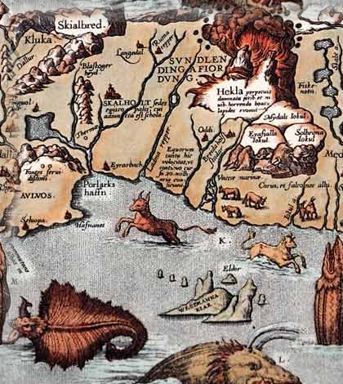
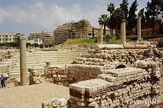
В Александрии Египетской

Slide 2
Цели урока.
1.Познакомить учащихся с Александрией Египетской как с центром культуры Древнего Мира; подвести учащихся к пониманию причин разрушения державы Александра Македонского.
2.Продолжить формирование умений работать с текстом учебника, сравнивать, делать выводы, составлять рассказ.
3.Формировать уважительное отношение к культуре и истории зарубежных стран.

Slide 3
План урока.
1.Распад державы Александра Македонского.
2.В александрийском порту.
3.На улицах и площадях.
4.В александрийском музее.

Slide 4
Распад державы Александра Македонского.

Slide 5
Проблемное задание.
Можно ли назвать Александрию научным центром своего времени?

Slide 6
План города Александрии.

Slide 7
Мультфильм

Slide 8
Фаросский маяк.

Slide 9
Александрийский музей.
Александрийский Мусейон представлял собой академический городок с университетом, в котором работали самые известные ученые того времени, для нужд которого были построены обсерватория, зоопарк, ботанический сад и библиотека.

Slide 10
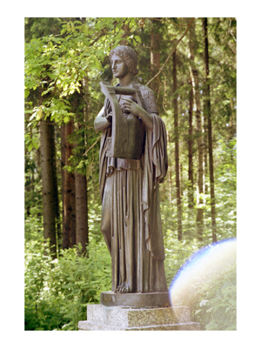
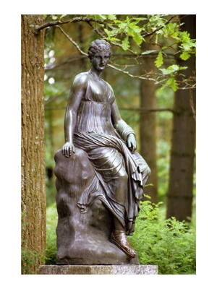
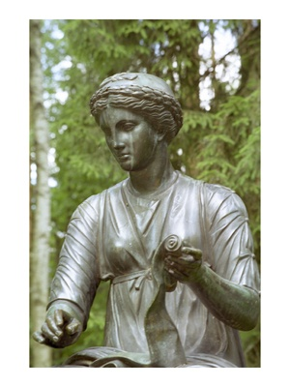
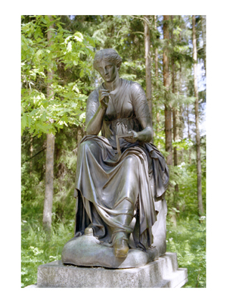
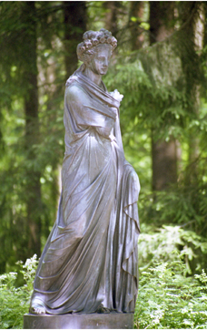
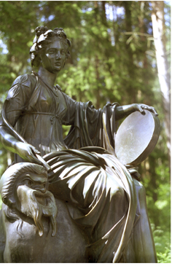
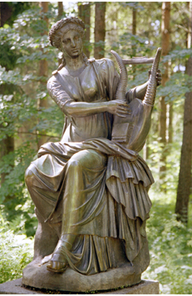
В александрийском Музее «место, где обитают музы»
Мельпомена
муза трагедии
Эрато-муза любовной поэзии
Эрато-муза любовной поэзии
Каллиопа-муза эпической поэзии
Клио-муза истории
Полигимния-муза пантомимы и гимнов
Талия-муза комедия
Терпсихора-муза танца
Урания-муза астрономии

Slide 11
Видео фрагмент «Евклид»

Slide 12
Проблемное задание.
Можно ли назвать Александрию научным центром своего времени?

